Slide 4
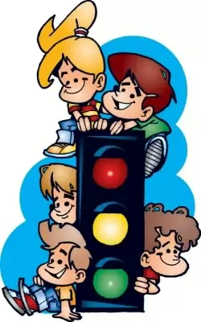
Светофор нас в гости ждет.
Освещает переход
Загорелся красный глаз:
Задержать он хочет нас.
Если красный — нет пути.
Красный свет — нельзя идти.

Slide 5
подготовила: воспитатель
Горбунова Л.А.

